Slide 1
Муниципальное автономное учреждение дополнительного образования ЗАТО Северск «Детская школа искусств» Открытое образовательное событие семинар: «Птицы Северска»
Автор: Шатохина Полина Георгиевна,
преподаватель

Slide 2
Цель: обеспечение вклада в формирование экологического сознания у подрастающего поколения северчан через углубление знаний о видовом многообразии птиц города Северска и его окрестностей, развитие интереса у детей и взрослых к ведению орнитологических наблюдений.

Slide 3
Основные мероприятия: проведение семинара с презентацией методического пособия и плаката «Птицы города Северска»

Slide 4
К работе над созданием пособия по птицам подключились северские фотографы, Детская художественная школа, консультировал – Гашков С.И. (орнитолог ТГУ)

Slide 6
Основные мероприятия: проведение орнитологической экскурсии в Северский природный парк (апрель 2021г.)

Slide 7
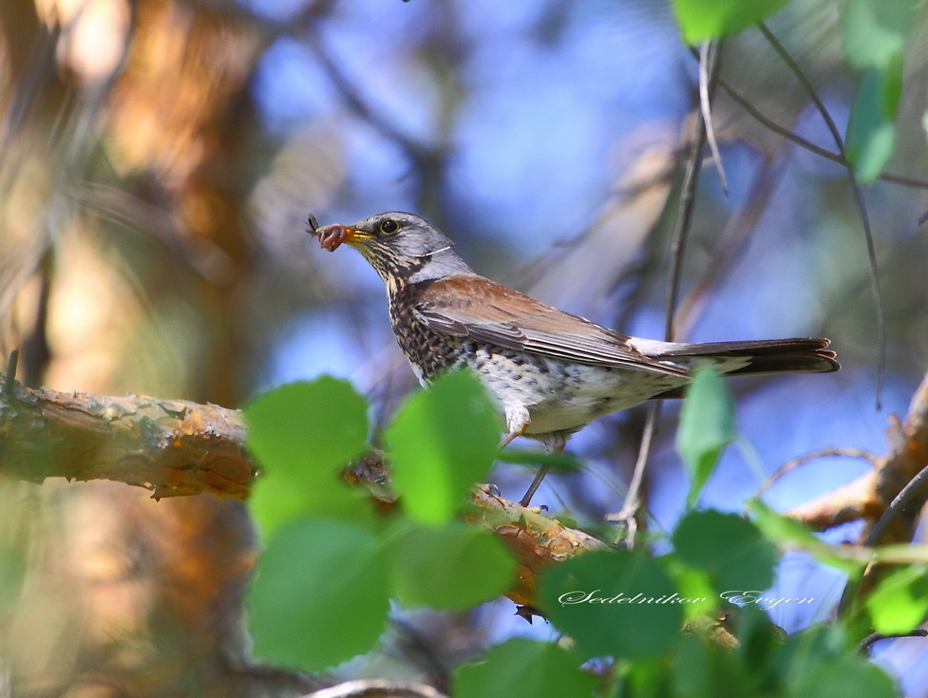
Создание обучающего фильма «Птицы Северска в летний период» и размещение его на сайтах МАУДО ДШИ, ТОИУМЦКИ

Slide 8
Основные мероприятия: представление на XXII Открытом областном молодёжном форум е «Новое поколение: кадровый резерв XXI века» в секции «Мир моих интересов» ученического проекта Тюковой Феодоры «Птицы, гнездящиеся в Северске и его окрестностях» ( март 2021г.)

Slide 9
Создание и распространение учебных видеороликов орнитологического направления
Птицы, гнездящиеся в летний период
Врановые

Slide 10
Перспективы развития практики: популяризация сохранения видового разнообразия фауны городской экосистемы через проведение праздников, семинаров, круглых столов, экологических экскурсий, создание и распространение обучающих видеороликов

